Slide 1
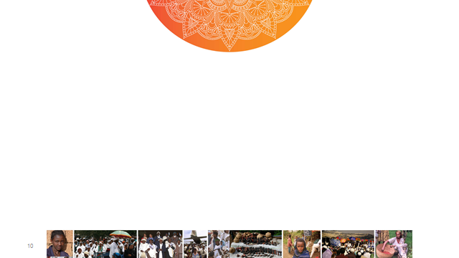
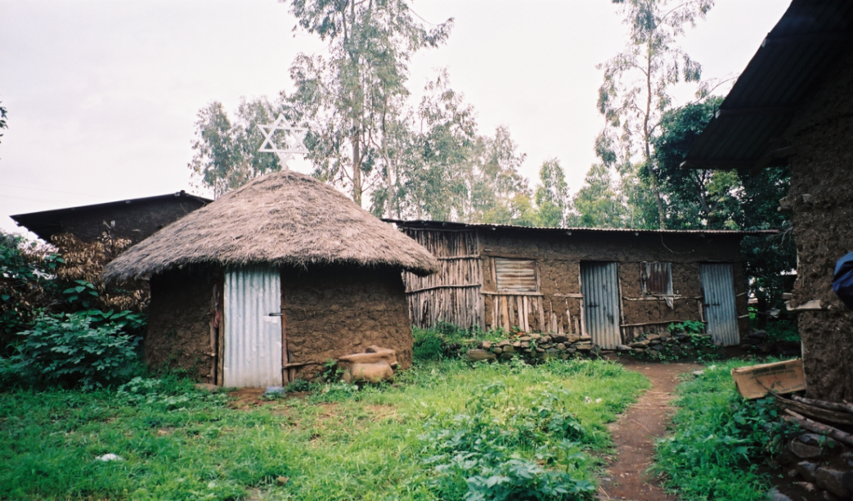
מנהיגים רוחניים של קהילת ביתא ישראל
נספח
מצגת 6
כתבה: ד"ר ווביט מנגיסטו
רכזה: ד"ר זהבה לזרוביץ
הנזירים
הכוהנים - הקייסים
שמגלוץ'
בית הכנסת בכפר וולקה שבאתיופיה (2003)
שמות נוספים לבית כנסת:
"מסגיד",
צְלותָ בֵּת ("בית התפילה"),
מֶקְדָס בֵּת ("בית קדוש")
מסכיתא.
Marc Baronnet

Slide 2
רקע היסטורי – קהילת ביתא ישראל
מוצא קהילת ביתא ישראל הוא ביהודים שהוגלו בידי אשור במאה השמינית לפנה"ס, ובאלה שהוגלו כמאתיים שנים לאחר מכן בידי הבבלים.
לפי מסורת העדה, אבות הקהילה השתייכו לממלכת יהודה בלבד.
קהילת ביתא ישראל שכנה בניתוק מוחלט למדי מכלל קהילות ישראל במשך תקופה של כאלפיים שנה, ולכן מסורתה ומנהגיה נבדלים מאלו של כל יתר קהילות היהדות.
הקהילה שימרה למעשה מסורת שבעל פה ושל כהונה,
ואף נבואה ונזירות, הקרובה לזו שהייתה נהוגה
בממלכות העבריות, קודם לימי חז"ל.
אריה יהודה, סמלה של אתיופיה ההיסטורית יחד עם מגיני דוד. סמליל לפורטל ביתא ישראל.

Slide 3
ההנהגה הרוחנית–דתית של קהילת יהודי אתיופיה
ההנהגה הרוחנית–דתית של קהילת יהודי אתיופיה התקיימה לאורך הדורות בזכות כמה בעלי תפקידים:
הנזירים
הכוהנים - הקייסים
שמגלוץ'
יהדות אתיופיה לא הכירה את התורה שבעל פה שנכתבה על ידי אנשי הכנסת הגדולה ולכן הפירוש לספרי הקודש מובא בעל פה ומועבר מדור לדור. היחידים אשר מורשים לפרש את כתבי הקודש הם המנהיגים הרוחניים: הנזירים והכוהנים ובמקרים חריגים גם הזקנים.

Slide 4
היימנות
"היימנות" (געז:ሃይማኖት ) היא הכינוי הנפוץ לתיאור כלל חוקי ומנהגי הדת והאמונה, הלכה ומחשבה, שהיו נהוגים בעדת ביתא ישראל.
המונח לקוח משפת הגעז ומקורו במילה הארמית "הימנותא" שפירושה "אמונה".
ההיימנות בעלת מאפיינים מרכזיים המזכירים יותר את הלכות היהדות הרבנית ואת ההלכה הקדומה שהייתה נהוגה בארץ ישראל בתקופת בית שני, מאשר את היהדות הקראית.
ההיימנות מבוססת על פירוש בעל-פה לכתבי הקודש, מועברת מדור לדור ומעניקה סמכות ללא עוררין לחכמי הדת בקביעת ההלכה. בשל קרבתה להלכה הקדומה, כמתבטא מהמשך הכהונה, הנבואה והנזירות, הקרבת הקורבנות ועוד, ובשל קיומם של הלכות, מועדים וחגים ייחודיים לקהילה, ניתן לראות בהיימנות פלג המשמר הלכה כתתית עתיקה. עם עליית מרבית בני קהילת ביתא ישראל ארצה, ההיימנות נזנחה ואת מקומה בקהילה תפסה היהדות הרבנית המקובלת בשאר התפוצות.

Slide 5
הנזירים – הסמכות העליונה
הנזירים היוו את הסמכות העליונה בענייני הדת של ביתא ישראל.
אַבָּא צַבְּרָה היה מלקוסה (נזיר יהודי) שחי במהלך המאה ה-15 והיה אחד מפוסקי וממחדשי ההלכה הגדולים של קהילת ביתא ישראל ומן המנהיגים הרוחניים הבולטים שפעלו לאיחוד קהילת ביתא ישראל ולשימור יהדותה.
במסורת ביתא ישראל הוא נודע כאבי הנזירים האתיופים היהודים וכמחַיה ומחדש של היהדות החבשית.

Slide 6
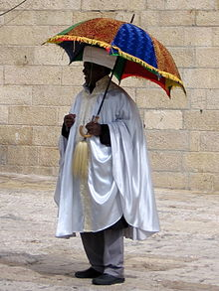
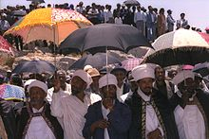
כוהן (געז:ካሀን כהן; רבים: ካሀንት - כהנת)
הכוהן – כהנת הוא הסמכות הדתית הראשית בביתא ישראל.
תפקיד זה לא עובר בירושה אלא הוא נבחר מבין הנזירים הבולטים ביותר.
הכוהן לבדו מוסמך לפרש את כתבי הקודש ולפסוק הלכות והוא בעל ידע רב בתחום הדת.
הליקה כהנת - ("ቀ ካሀንት כהן גדול"; רבים: "ሊቃነ ካህናት ליקנה כהנת")
הוא כוהן הממונה כסמכות דתית עליונה, באזור רחב,
וסמכותו גבוהה משל הכוהנים המקומיים.
תמונות של כהני הקהילה האתיופית בחג הסיגד וברחבת הכותל
צילום: Flickr - Government Press Office

Slide 7
הכוהנים - הקייסים
באופן היסטורי סמכות הקייס (הכהן) הייתה שנייה רק לזו של הנזיר, אולם כאשר החלה להיעלם הנזירות בקרב ביתא ישראל, במהלך המאה העשרים, החל תפקיד הכהן לכלול גם את תפקידי הנזיר והוא הפך לסמכות הראשונה בענייני דת.
הקייסים היו הלב. לב זה פעם לאורך אלפי שנים והכריע הכרעות גורליות בצמתים גורליים.
הקייסים נלחמו מלחמת חורמה בהתבוללות ופעלו ליישב יהודים באזורים מרוחקים ממרכזים נוצריים. בתקופת הקיסר יצחק והמלחמות הפנימיות של המאה ה-15, אז נרצחו עשרות אלפי יהודים, הקייסים הביאו לשיא את הפעילות נגד ההתבוללות: הם עברו ממעוז יהודי למעוז יהודי, מכפר יהודי לכפר יהודי, וחיזקו את הזהות היהודית של תושביהם.

Slide 8
הכוהנים – הקייסים - המשך
גם בהיסטוריה המודרנית של יהדות אתיופיה, לפני הגירת הקהילה לישראל, היו הקייסים הלב הפועם. הם החזיקו את בני קהילתם בציפורניים, נגד רדיפות היהודים באתיופיה של שנות השמונים ולמרות האיסור לקיים מצוות וללמוד עברית. קייסים רבים היו נתונים לפיקוח מתמיד. אחדים מהם נאסרו ועונו באשמה שריגלו למען הציונים.
בהמשך, כשחצו את סודן בדרך לישראל, נאבקו הקייסים לשמור על קהילותיהם למרות הרעב, המחלות, מקרי האונס והעינויים.

Slide 9
הנהגת הקייסים
הקייס – הכוהן הוא בעל הסמכות העליונה בקהילה עם היעלמות מוסד הנזירות.
תפקידיו:
להנהיג את הקהילה וללמד את בני העדה כיצד להתנהג ולשמור על אורח חיים יהודי.
לתת מענה לפונים אליו בשאלות דתיות וחברתיות.
לקרוא לקהילה מספר התורה ומזמורים, כאשר כל הקהל עומד מאחוריהם, בדומה לנהוג בבית-המקדש השני. הם מאמינים בהיצמדות לתורה שבכתב וקיום המצוות ככתבן וכלשונן, ללא פרשנות של תורה שבעל-פה.
עריכת תפילות, ניהול טקסי נישואין וגירושין, ליווי נפטרים לקבורה בתפילת כפרה.
הקפדה על שמירת טומאה וטהרה.
ניהול משפטים בענייני דת, התערבות לשם השכנת שלום בין צדדים עוינים.
הטלת סנקציות על מי שפגע במוסכמות הדתיות והחברתיות של הקהילה.
חינוך ילדי הקהילה ועוד.
בדומה לכוהני המקרא, כוהן ביתא ישראל מחויב לשאת אישה בתולה, ומנוע מלשאת אישה גרושה או אלמנה, ובמידה והוא מתגרש הוא פוסק מלכהן בתפקידו.

Slide 10
הנהגת הקייסים – סיפור מכונן
לפי מורשת ביתא ישראל, בעת שלטונו של הקיסר יסחק (געז: ""ይሥሓቅ , גרסה אתיופית לשם "יצחק"), במאה ה-15 באימפריה האתיופית בשיא תקופת תור הזהב, נמשכה המערכה הצבאית כנגד יהודי אתיופיה.
הקיסר יצחק, שרדף את היהודים כדי שיתנצרו, גזר כי: "הנטבל לדת הנוצרית, יירש את אדמת אבותיו, ולא, פאלאסי יהיה". "פאלאס" פירושה פולש, נודד, חסר אדמה, קרי: אנשים חסרי זכויות על קרקע.
מכאן והלאה דבק המונח "פלאשים" ביהודי אתיופיה, שנושלו מבעלות על קרקעותיהם בין המאה ה-15 למאה ה-17. היהודים סרבו להתנצר ולאור הרדיפות והגזירות הקשות באזור סימיאן, שהיה מעוז גדול של יהודי אתיופיה, אסף אבא צגאיי, מנהיג הקייסים וכוהני הדת היהודים אלפים מבני הקהילה היהודית וכינס אותם על אחד מצוקי סימיאן. אבא צגאיי קרא לבני הקהילה לשמור על יהדותם, גם במחיר חייהם, כשצעק "מי לאדוני אלי" וקפץ יחד עם בני קהילתו מראש ההר. אלפים נהרגו; מעטים שרדו. מאז נקרא ההר "ווסטה צגאיי".

Slide 11
השמגלוץ'
שמגלה - מונח חבשי שמשמעותו "מבוגר", "בכיר" ו"זקן".
בקרב ביתא ישראל, במקומות שבהם לא היה איש דת, השמגלה היה לוקח עליו את התפקידים החברתיים בדת, לדוגמא: נישואים. היו אלה ראשי משפחה או זקני העדה שבדרך כלל פותר את הבעיות שהתעוררו בכל תחומי החיים בתוך הקהילה.
השמגלה אינו בהכרח בגיל מתקדם אלא אדם המשמש כמגשר, יועץ, היסטוריון והבקיא בגנאלוגיה, תרבות, חוק ודת.
השמגלה משמש גם כמתווך בין הממשלה לבין האדם הפשוט וכן בין אדם לחברו. השמגלה מציל חיים במקרה של נקמת דם, שבו הוא קובע את גובה הכופר. "מועצת הזקנים" של חברה מקומית מורכבת מאנשים אלו.
מתוך השמגלה נבחרים "הדנה" (הדיינים המסורתיים). החלטותיו של השמגלה והמועצה מקובלות על החברה עצמה ומקובלות גם על הרשויות האזרחיות והמשפטיות של המדינה.

Slide 12
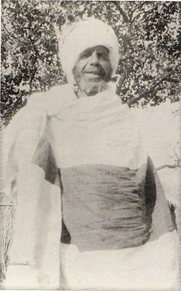
סיפורה של שושלת קייסים – כהנת ביתא ישראל
הקייס אבא ברוך (1850-1936)
ברוך אדהנן היה כהנת ביתא ישראל.
מקטנותו התעניין בלימודי דת ובשל כך עזב את בית הוריו
בגיל צעיר מאוד, התבודד והחל בלימודי תורה אצל נזירי
ביתא ישראל, שבמהלכם הוסמך לדברתה.
ברוך אדהנן (1850 - 1936)
היה מגדולי כהני ביתא ישראל.
חמזי, Family album

Slide 13
הקייס אבא ברוך – ברוך אדהנן - המשך
בעקבות ניסיון העלייה לארץ ישראל של אבא מהרי בשנת 1862 שכשל, החליט אבא ברוך להתבודד ולהקדיש את עצמו ללימוד תודה כדי לעבוד את ה'. וכך, במשך 40 השנים הבאות הוא חי במערה, התבודד ועבד את ה'.
בחלום שחלם במערה, התגלו לו מלאכי ה' ומסרו לו כי הגיעה השעה לחזור למקום הולדתו ולבני משפחתו כדי לקיים את מצוות פרו רבו להקים משפחה. בניו יהיו אלו שימשיכו לשרת את קהילת ביתא ישראל. פעמיים סירב אבא ברוך לבקשת המלאכים וביקש להישאר לעבוד את ה'. בפעם השלישית מלאכי ה' מסרו לו שאם לא יקיים את מה שמצווה עליו, החיות הטורפות שסובבות אותו בשלום 40 שנה יטרפו אותו.
אבא ברוך קם על רגליו, עזב את המערה והחל לצעוד לכיוון כפר הולדתו. חיות היער ומלאכי
ה' ליוו אותו.
קייס ברוך נשא לאישה את אסתר לוי והקים משפחה ענפה.

Slide 14
הקייס אבא ברוך – ברוך אדהנן - המשך
מאז, במסגרת תפקידו כליקה כהנת, הוא נדד מכפר לכפר, לימד את הדת היהודית והקים בתי לימוד על מנת לחזק את קהילת ביתא ישראל.
בנוסף, נשא תפילות בעד בני הקהילה, הקים מפעלי חסד ליתומים ואלמנות, הנהיג טקסים דתיים רבים, שימש כבורר וכדיין במקרי הצורך, הכשיר תלמידים וכהנים ונלחם במיסיון עד יום מותו בשנת 1936.
זמן קצר לפני מותו, פנו אליו ראשי הכוהנים וביקשו שיתאר להם את עליית בית ישראל העתידית לארץ ישראל. אבא ברוך שירטט בצורה מופלאה ומדויקת את שלבי כל אחת מן העליות ואת האופן שבו יתבצעו. כמו גם את האתגרים שעימם תתמודד הקהילה בארץ ישראל.

Slide 15
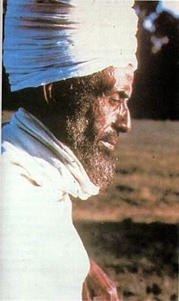
הקייס ברהן ברוך – אורי בן ברוך 1984-1900
ליקה כהנת ברהן ברוך – הקייס אורי בן ברוך היה בנו של הקייס ברוך אדהנן – אבא ברוך.
כיהן כמנהיג רוחני חשוב של ביתא ישראל משנות הארבעים
של המאה העשרים ועד מותו, עסק בפעילות ציבורית רחבה
למען עליית קהילתו לישראל.
כהנת ברהן התבלט בכושר מנהיגותו וביכולות הרטוריות שלו.
ידיעותיו בענייני הדת ועמידתו האיתנה מול השלטונות האתיופיים הפכו אותו לשם דבר. הוא תפס מקום של כבוד והפך למנהיג רוחני בלתי מעורער הנערץ על ידי בני עמו. השלטונות האתיופיים הכירו גם כן בסגולותיו המיוחדות, העריכו וכיבדו אותו.
Family album

Slide 16
פעילות הקייס ברהן ברוך מול השלטונות
בשנות השלטון האיטלקי הוזמנו כל מנהיגי הדתות שבאתיופיה על יד הנציג האיטלקי, גברנטורי, לספר אודות דתם ודרך הגעתם לאתיופיה. קייס ברהן הסביר את השתלשלות הגעת יהודים מארץ ישראל דרך מצרים ועד אתיופיה. הנציג שהתרשם העניק לכל אחד גלימה רקומה מזהב וכן שעון מוזהב ועוד מתנות רבות. בנוסף, הנציג העניק לו את התואר "קייס", שמעתה ואילך ישמש לתאר את אנשי הדת של קהילת ביתא ישראל, בדיוק כמו יריביהם, אנשי הדת הנוצרית.
לאחר שחזר הקיסר היילה סלאסה מהגלות, המשיך קייס ברהן לייצג את הקהילה מול הקיסר האתיופי. בשנת 1943, כשהקיסר שאף לנצר את כל יהודי אתיופיה ,ליקה כהנת ברהן ברוך זומן לפגישה עם הקיסר האתיופי שבה הוצע לו רעיון ההתנצרות של ביתא ישראל. כששמע זאת, סירב בתוקף וטען שביתא ישראל שומרים על דתם מאז מעמד הר סיני, וכי היהדות הגיעה לאתיופיה עוד לפני הנצרות ולכן אין סיכוי שימירו את דתם, אף אם יצטרכו למסור את נפשם על כך. כשראה היילה סלאסה את עמידתו הנחרצת והעיקשת של המנהיג הרוחני הראשי, נסוג מרעיון ההתנצרות.

Slide 17
פעילות הקייס ברהן ברוך מול השלטונות
בפברואר 1965, כאשר המלכה אליזבת, מלכת אנגליה, שהתה באתיופיה, היא והיילה סלאסה נפגשו עם נציגי כל הדתות במדינה, בעיר גונדר וביניהם עם ליקה כהנת ברהן ברוך, שהיה נציג היהודים. במפגש כהנת ברהן ברוך תיאר את מצבם הרוחני והכלכלי הירוד של ביתא ישראל עקב פעולות המיסיון, ואת העוינות והאפליה מצד השלטון והתושבים לביתא ישראל, שהתבטאו באלימות מילולית ופיזית ואף ברצח יהודים. בתגובה לטענותיו, השיב הקיסר שמעתה ואילך הוא יפעל למגר את תופעות האנטישמיות ואף הבטיח סכום נכבד לבני הקהילה. בתגובה השיב הקייס שהוא אינו מעוניין בכסף אלא בפתרון הבעיות. הקיסר השיב לקייס שהיות והוציא מפיו הבטחה לתת סכום נכבד לבני הקהילה הוא לא יחזור בו, אך הוא מתחייב לפעול להטבת מצבם של ביתא ישראל. ימים אחדים לאחר המפגש התפרסמה בעיתון הלאומי מודעה מטעם הקיסר שאין הבדלי דתות, אלא ישנה מדינה וסביבה צריך להתאחד.

Slide 18
פעילות הקייס ברהן ברוך מול השלטונות בישראל
הקייס ברהן ברוך היה פעיל בארגון קהילות בית ישראל שהוקם בשנת 1966 במטרה לקדם את העלייה לישראל. הקייס כתב מכתבים לראשי ממשלות ונשיאים, ובהם תיאר את "מצבם הרוחני והכלכלי הירוד של יהודי אתיופיה עקב פעולות המיסיון, העוינות והאפליה מצד השלטון". בעקבות פעילות זו נעצרו הקייס הגדול ובנו אבבה באשמת "פעילות חתרנית נגד שלטונו של הקיסר היילה סלאסה".
האב ובנו הובאו בפני הקיסר ולאחר מספר שעות בחברת הקיסר ויועציו (וביניהם השר היהודי תדסה יעקב), החליט הקיסר לשחרר את השניים ואף אישר לקייס ברהן להמשיך בפעילותם. בנוסף שיגר עמם מלווים חמושים בחזרה לכפרם. הקיסר התרשם מאוד מהשניים והתייעץ עמם בעתיד בסוגיות דת ובסוגיות פילוסופיות.
שיתוף הפעולה עם הוועד הישראלי למען יהודי אתיופיה לבין ארגונו של הקייס הגדול תרם מאוד במאבק למען העלייה.

Slide 19
פעילות הקייס ברהן ברוך מול השלטונות בישראל
בשנת 1973, פנה הקייס ברהן ברוך לראשון לציון, הרב עובדיה יוסף, עם כניסתו של הרב יוסף לתפקיד הרב הראשי לישראל, בשאלה ובבקשה להכיר בביתא ישראל כיהודים לכל דבר ועניין. פסיקתו של הרב עובדיה לממשלת ישראל בראשות גולדה מאיר הייתה חד משמעית וקבעה כי דין ביתא ישראל כדין תינוק שנשבה ומצווה לפדותם.
בתשובתו הידועה של הרב עובדיה יוסף בתאריך ז' באדר א' תשל"ג (9 בפברואר 1973) כתב:
"... וגם אני הצעיר בשבטי ישראל חקרתי ודרשתי היטב בענייניהם, לאחר שמנהיגי הפלאשים פנו אלי בבקשה להתחבר עם אחינו בית ישראל ברוח התורה וההלכה, תורה שבכתב ושבעל-פה, ללא כל סייג, ולקיים כל מצוות התורה הקדושה, עפ"י הוראות רבותינו ז"ל אשר מפיהם אנו חיים, והחלטתי כי לפע"ד הפלשים הם יהודים שחייבים להצילם מטמיעה ומהתבוללות ולהחיש עלייתם ארצה, ולחנכם ברוח תורתינו הקדושה ולשתפם בבניין ארצנו הקדושה ושבו בנים לגבולם".
בעקבות פסיקה היסטורית זו הוחל חוק השבות, בתאריך 3 במרץ 1975 כ' באדר תשל"ה, על ביתא ישראל ובכך נסללה הדרך להבאתם לישראל.
קייס ברהן התראיין לעיתונים רבים ברחבי העולם שסיקרו את ביתא ישראל ובכך עורר את דעת הקהל העולמית לגורל ביתא ישראל.

Slide 20
עליית הקייס ברהן ברוך לישראל
הסוכנות היהודית ביקשה מהקייס שיעלה לישראל ובעקבותיו יעלו גם שאר קהילות ביתא ישראל. תחילה סירב הקייס לבקשה מכיוון שטען שהמנהיג נשאר עד שאחרון היהודים עוזב ורק לאחר מכן הוא עולה.
לאחר לחצים ושכנועים שהופעלו עליו על ידי הממסד בישראל, החליט בשנת 1977 לעלות לירושלים כשהוא מוריש את עיקר העשייה הציונית באתיופיה בידיו הנאמנות של בנו אבבה.
גם בישראל המשיך לפעול למען עליית קהילתו. הוא נפגש עם הרב הראשי דאז הראשון לציון, הרב עובדיה יוסף, ועם גורמים נוספים כדי לקדם את העלייה ואף זכה לראות חלק רב מבני עמו עולים ארצה דרך סודן.
קייס ברהן נפטר בכ"ז כסלו תשמ"ה, 21 בדצמבר 1984, נר שלישי של חנוכה.
בית הכנסת לעולי אתיופיה שהוקם ברובע ב' בעיר אשדוד וכן בית הכנסת "שיבת ציון" לקהילת ביתא ישראל בעיר לוד, קרויים על שמו.
עיריית אשדוד הנציחה את זכרם של הקייס הגדול ואביו אבא ברוך, בכך שקראה רחוב על שמם ברובע ט' בעיר.

Slide 21
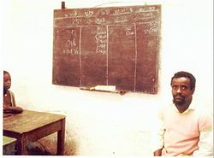
הקייס אבבה ברהן – יאיר בן אורי 2004-1932
הקייס אבבא ברהן – יאיר בן אורי היה נכדו של הקייס אבא ברוך ובנו של הקייס ברהן ברוך.
הוא נולד בשנת 1932 במחוז גונדר, נצר לשושלת של אנשי דת מכובדים שהיוו סמכות רוחנית עליונה ליהודי אתיופיה במשך שנים רבות עד פטירתם.
בנעוריו למד עברית ולימודי קודש מורחבים בעיר אסמרה והוסמך לרב.
הרב יאיר ניהל מסעדה ואכסנייה שבה עסק בהחדרת אהבת ארץ ישראל וציונות והטמיע בעיקר בקרב נערים את יסודות האמונה היהודית, לבל יתבוללו בקרב האוכלוסייה הנוצרית. בין הנערים הרבים שפקדו את המסעדה והאכסניה היו הרב יוסף הדנה, אדיסו מאסלה, שלמה מולה ורחמים אלעזר.

Slide 22
עיקרי פעילות הקייס אבבה ברהן – יאיר בן אורי
עקב הצלחת פעילות הרב יאיר נגד המיסיון הפרוטסטנטי בכפר וולקה, הוא נשלח כדי לבלום את השפעת המיסיון בכפרים נוספים.
הוא פעל רבות מול השלטונות לביטול גזירות והגבלות שנגזרו על היהודים במחוז גונדר. בין השאר פעל כנגד האיסור על יהודי גונדר למכור את מרכולתם בשוק המרכזי ששימש את כל הסוחרים באזור. הרב פנה אל מושל המחוז ושכנע אותו לבטל את הגזירה.
הרב יאיר ואביו נעצרו על ידי שלטונות הקיסר והואשמו בפעילות חתרנית נגד שלטונו של הקיסר. לאחר שנחקרו בידי הקיסר ויועציו, שוחררו לביתם.
כאשר העליות לישראל היו בשיאן, נעצר הרב יאיר בשנית בשנת 1988 באשמת פעילות ציונית והוראת עברית ויהדות. הוא נכלא ועונה בבית הכלא בעיר אדיס אבבה למשך תקופה של כחצי שנה. כמו בבית הסוהר בגונדר, כך גם בבית הכלא באדיס אבבה, במהלך שהותו בבית הסוהר סירב לאכול את המזון שהוגש לו בבית הסוהר כיוון שהיה לא כשר, עד שבסופו של דבר לאחר מאבק עיקש שבמהלכו שבת רעב ועונה על ידי הסוהרים בשל כך, הותר לו לקבל מזון כשר, שהובא על ידי אשתו מדי יום.

Slide 23
פעילות הקייס אבבה ברהן – יאיר בן אורי בישראל
בשנת 1989 הוברח הקייס אבבה ברהן - יאיר בן אורי לישראל מחשש שיעצרוהו בשלישית.
בישראל עסק בפעילות ציבורית למען קהילתו. הוא פעל יחד עם קייסים נוספים להטמעת מנהגי הקבורה של יהודי אתיופיה. בעקבות שליטתו הרבה בעברית הפך לדובר המאבק מטעם הקייסים אל מול נציגי חברא קדישא.
הוא פעל להקמת בית כנסת ברובע ב' בעיר אשדוד בתמיכת ראש העיר צבי צילקר. כמו באתיופיה, גם בישראל הנהיג בבית הכנסת תפילות ושיעורים וכן פתח מכון להכשרת קייסים ובית מדרש לצעירים ברוח ביתא ישראל יחד עם חברו הנזיר מלוקסה - אבא ביינה דמוזה.
בשנת 2002 חלה בעקבות פציעותיו הישנות מהכלא ובשנת 2004 נפטר, בנר שביעי של חנוכה ה'תשס"ה.
בנו, הרב משה ברוך, מונה כרב קהילה בעיר אשדוד במקום אביו.

